Slide 1
計算機結構
(組合語言與指令集)
陳鍾誠 於金門大學

Slide 2
數位邏輯與程式設計
陳鍾誠 2005年5月16日

Slide 3
從 Java 到 組合語言
int sum = 0;
for (int i=0; i<10; i++)
sum = sum + i;
WORD sum 0
WORD i 0
LOAD R1, sum
LOAD R2, i
LOOP COMP R2, 10
JGT EXIT
INC R2
ADD R1, R2, R1
JMP LOOP
EXIT STORE sum, R1
STORE i, R2

Slide 4
機器指令 (整合範例 – 組譯)
位址
組合語言
機器語言
00 00
00 04
00 08
00 0C
00 10
00 14
00 18
00 1C
00 20
00 24
00 28
00 2C
00 30
LOAD R1, sum
LOAD R2, i
LOOP COMP R2, TEN
JGT EXIT
INC R2
ADD R1, R2, R1
JMP LOOP
EXIT STORE R1, sum
STORE R2, i
RETURN
WORD sum 0
WORD i 0
WORD TEN 10
01 01 00 28
01 02 00 2C
04 02 00 30
0A 00 00 1C
1C 02 00 00
03 01 02 01
09 00 00 08
02 01 00 28
02 02 00 2C
00 00 00 00
00 00 00 00
00 00 00 00
00 00 00 0A

Slide 5
核心架構 (細部)
記憶體
ALU
(加法器…)
暫存器
暫存器
R1
R2
Control Unit
(控製單元)
IR
PC
輸出埠
輸入埠

Slide 6
機器指令 LOAD
LOAD => 01
R1 => 01
40 => 28
LOAD R1, sum = 01 01 00 28
記憶體
ALU
(加法器…)
暫存器
LOAD R1, sum
01 01 00 28
R1
0028
00 00 00 00
R2
Control Unit
(控製單元)
IR=01 01 00 28
PC

Slide 7
機器指令 STORE
STORE => 02
R1 => 01
sum => 0028
STORE R1, sum = 02 01 00 28
記憶體
ALU
(加法器…)
暫存器
STORE R1, sum
暫存器
02 01 00 28
R1=00000037
R2
0028
00 00 00 00
Control Unit
(控製單元)
IR= 02 01 00 28
PC

Slide 8
機器指令 ADD R1, R2
ADD R1, R2, R1 = 03 01 02 01
ADD => 03
R1 => 01
R2 => 02
R1 => 01
記憶體
ALU
(加法器…)
暫存器
暫存器
ADD R1, R2, R1
03 01 02 01
R1=00000001
R2=00000002
Control Unit
(控製單元)
IR=03 01 02 01
PC

Slide 9
機器指令 JMP
JMP LOOP = 09 00 00 08
JMP => 09
LOOP => 00 08
記憶體
ALU
(加法器…)
暫存器
暫存器
0008
R1
R2
0018
09 00 00 08
JMP LOOP
Control Unit
(控製單元)
IR
PC = 00000018

Slide 10
機器指令 READ
READ R2, Keyboard = 21 02 00 02
READ => 21
R2 => 02
Keyboard => 00 02
ALU
(加法器…)
暫存器
暫存器
R1 = 00000041
R1
R2
輸出埠
輸入埠
R2 = 01 0A
Control Unit
(控製單元)
00
01
02
03
04
00
01
02
03
04
IR =21 02 00 02
PC
PC
00000041
註：41 是‘A’的 ASCII 碼

Slide 11
機器指令 WRITE
WRITE R1, Screen = 22 01 00 04
WRITE => 22
R1 => 01
Screen => 00 04
ALU
(加法器…)
暫存器
暫存器
R1=0000FF00
R1
R2
輸出埠
輸入埠
R2 = 01 0A
Control Unit
(控製單元)
00
01
02
03
04
00
01
02
03
04
IR= 22 01 00 04
PC
PC
0000FF00
註：00FF00 是 RGB 的綠色

Slide 12
程式 = 指令串列

Slide 13
機器指令 (整合範例 – 組譯)
位址
組合語言
機器語言
00 00
00 04
00 08
00 0C
00 10
00 14
00 18
00 1C
00 20
00 24
00 28
00 2C
00 30
LOAD R1, sum
LOAD R2, i
LOOP COMP R2, TEN
JGT EXIT
INC R2
ADD R1, R2, R1
JMP LOOP
EXIT STORE R1, sum
STORE R2, i
RETURN
WORD sum 0
WORD i 0
WORD TEN 10
01 01 00 28
01 02 00 2C
04 02 00 30
0A 00 00 1C
1C 02 00 00
03 01 02 01
09 00 00 08
02 01 00 28
02 02 00 2C
00 00 00 00
00 00 00 00
00 00 00 00
00 00 00 0A

Slide 14
從 Java 到 組合語言
int sum = 0;
for (int i=0; i<10; i++)
sum = sum + i;
WORD sum 0
WORD i 0
LOAD R1, sum
LOAD R2, i
LOOP COMP R2, 10
JGT EXIT
INC R2
ADD R1, R2, R1
JMP LOOP
EXIT STORE sum, R1
STORE i, R2

Slide 15
機器指令 (整合範例 – 組譯)
位址
組合語言
機器語言
00 00
00 04
00 08
00 0C
00 10
00 14
00 18
00 1C
00 20
00 24
00 28
00 2C
00 30
LOAD R1, sum
LOAD R2, i
LOOP COMP R2, TEN
JGT EXIT
INC R2
ADD R1, R2, R1
JMP LOOP
EXIT STORE R1, sum
STORE R2, i
RETURN
WORD sum 0
WORD i 0
WORD TEN 10
01 01 00 28
01 02 00 2C
04 02 00 30
0A 00 00 1C
1C 02 00 00
03 01 02 01
09 00 00 08
02 01 00 28
02 02 00 2C
00 00 00 00
00 00 00 00
00 00 00 00
00 00 00 0A

Slide 16
機器指令 (整合範例 – 執行)
位址
組合語言
記憶體
暫存器
PC=0
00 00
00 04
00 08
00 0C
00 10
00 14
00 18
00 1C
00 20
00 24
00 28
00 2C
00 30
LOAD r1, sum
LOAD r2, i
LOOP COMP r2, TEN
JGT EXIT
INC r2
ADD r1, r2, r1
JMP LOOP
EXIT STORE r1, sum
STORE r2, i
RETURN
WORD sum 0
WORD i 0
WORD TEN 10
01 01 00 28
01 02 00 2C
04 02 00 30
0A 00 00 1C
1C 02 00 00
03 01 02 01
09 00 00 08
02 01 00 28
02 02 00 2C
00 00 00 00
00 00 00 00
00 00 00 00
00 00 00 0A
R1 = 0
R2 = 0
R2=1 R2 =2 R2 = 3 …
R1=1 R1 =3 R1 = 6 …
sum = R1 = 55
i = R2 = 10
00 00 00 37
00 00 00 0A

Slide 17
控制單元 (Control Unit)
每個指令通常是 3-5 個時脈完成，以LOAD R1, sum 為例：
  時脈1 : (載入指令) 將指令載入指令暫存器
  時脈2 : (指令解碼) 用多工器根據指令的運算碼，進行動作。
    假如 運算碼 為 01，則根據將暫存多工器設為 01, 記憶體多工器設為 8196，此時資料自動從 mem(8196) 流向暫存器 R1。
  時脈3 : 將程式計數器加上 4，以便進行下一個指令。
1
2
3
IR = 01 01 00 28
R1 = mem(0028)
PC = PC + 4

Slide 18
時脈 1
LOAD R1, sum = 01 01 00 28
IR = 01 01 00 28
R1 = mem(0028)
PC = PC + 4
記憶體
0000
01 01 00 28
ALU
(加法器…)
暫存器
暫存器
R1
R1
R2
R2 = 01 0A
0028
00 00 00 00
Control Unit
IR
多工器
PC=00000000
PC
多工器
FFFF

Slide 19
時脈 2
LOAD R1, sum = 01 01 00 28
IR = 01 01 00 28
R1 = mem(0028)
PC = PC + 4
記憶體
0000
01 01 00 28
ALU
(加法器…)
暫存器
暫存器
R1
R1
R2
R2 = 01 0A
0028
00 00 00 00
Control Unit
IR=01010028
多工器
PC=00000000
PC
多工器
FFFF

Slide 20
時脈 3
LOAD R1, sum = 01 01 00 28
IR = 01 01 00 28
R1 = mem(0028)
PC = PC + 4
記憶體
0000
01 01 00 28
ALU
(加法器…)
暫存器
暫存器
R1
R1
R2
R2 = 01 0A
0028
00 00 00 00
Control Unit
IR=01010028
多工器
PC=00000004
PC
加法器
4
多工器
FFFF

Slide 21
編譯與組譯 – 使用 GCC
(實務操作)
陳鍾誠 於金門大學

Slide 22
GNU工具使用的基本流程圖
main.c
main.o
sum.c
gcc
sum.o
ld
executable
libm.a
printf.c
printf.o
libc.a
putc.c
gcc
putc.o
ar
kprintf.c
kprintf.o

Slide 23
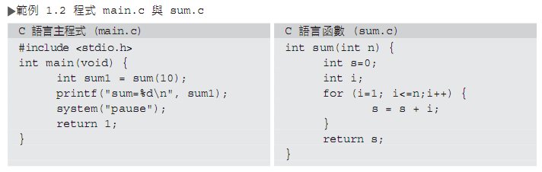
C 語言程式範例

Slide 24
使用 gcc 產生組合語言
使用 -S 參數可要求 gcc 產生組合語言

Slide 25
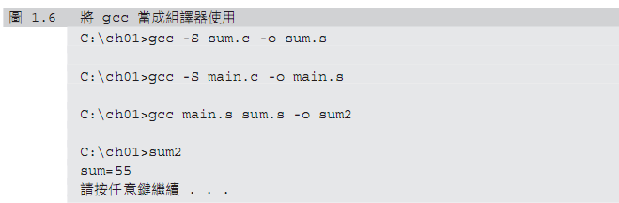
將 gcc 當成組譯器使用

Slide 26
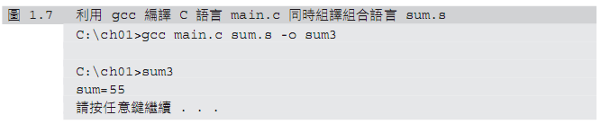
同時組譯並連結

Slide 27
IA32 的組合語言
(實務操作)
陳鍾誠 於金門大學

Slide 28
IA32 的組合語言
IA32 是目前 IBM PC 上最常用的處理器
IBM PC 的組合語言相當複雜，尤其是輸出入部分
  使用 BIOS 中斷進行輸出入
  使用 DOS 中斷呼叫進行輸出入
  使用 Windows 系統呼叫進行輸出入
為了避開輸出入的問題，在本節中, 我們將採用
  C 與組合語言連結的方式

Slide 29
IA32 的組譯器
在 IA32 處理器上, 目前常見的組譯器有
  微軟的 MASM (採用 Intel 語法)
  GNU 的 as 或 gcc (採用 AT&T 語法)
  開放原始碼的 NASM (採用 Intel 語法)
在本節中，我們將使用 GNU 的 gcc 為開發工具
  您可以選用
    Dev C++ 中的 gcc – (Dev C++ 為本書的主要示範平台)
    Cygwin 中的 gcc
    Linux 平台中的 gcc

Slide 30
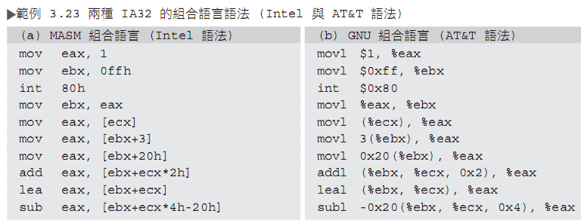
Intel 語法 v.s. AT&T 語法

Slide 31
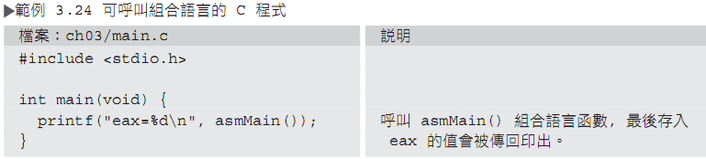
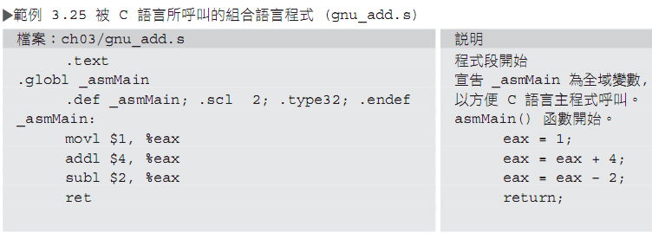
C 與組合語言的完整連結範例 (一)

Slide 32
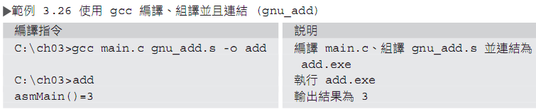
範例 3.25 的執行結果

Slide 33
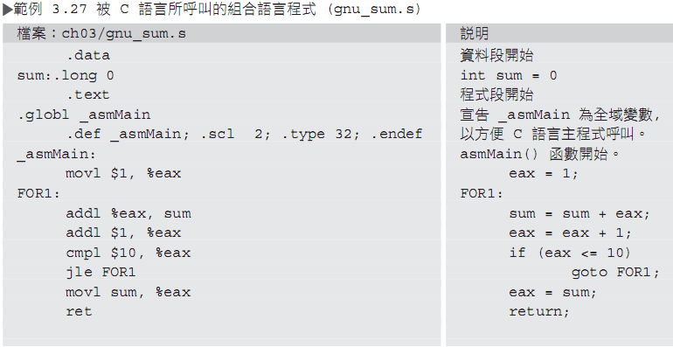
C 與組合語言的完整連結範例 (二)

Slide 34
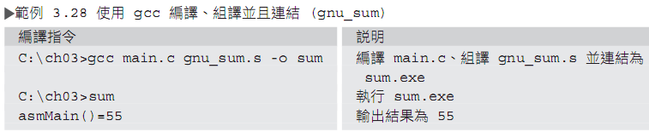
範例 3.27 的執行結果

